Slide 1
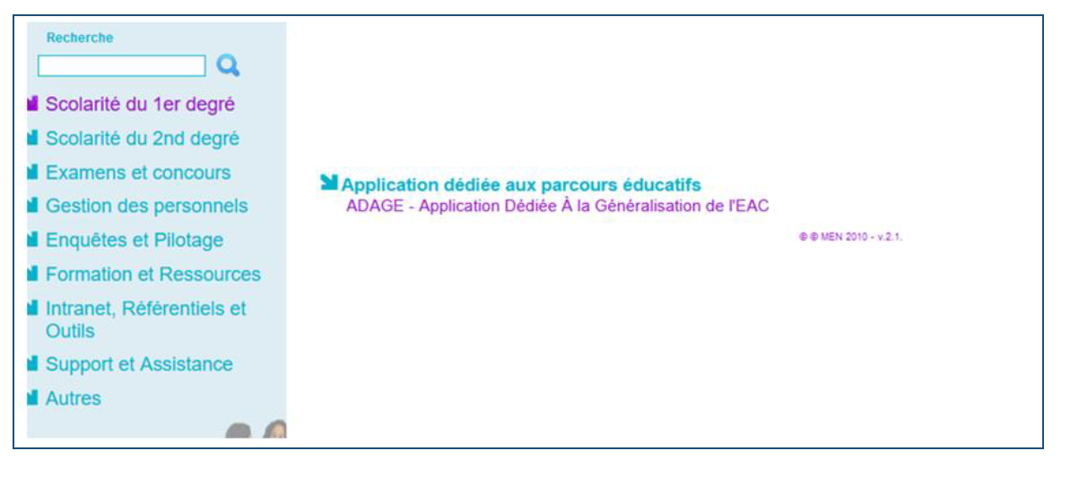
ADAGE
  Application dédiée à la généralisation de l’EAC
  Je renseigne ou complète mes projets 2022-2023
Pour vous connecter à ADAGE :
Ouvrez l’intranet académique (ARENA ou Educagri)
Renseignez vos identifiant et mot de passe
Choisissez le domaine « Scolarité du 1er degré » ou « Scolarité du 2nd degré »
Cliquez sur « ADAGE - Application Dédiée À la Généralisation de l'EAC » dans la rubrique « Application dédiée aux parcours éducatifs »

Slide 2
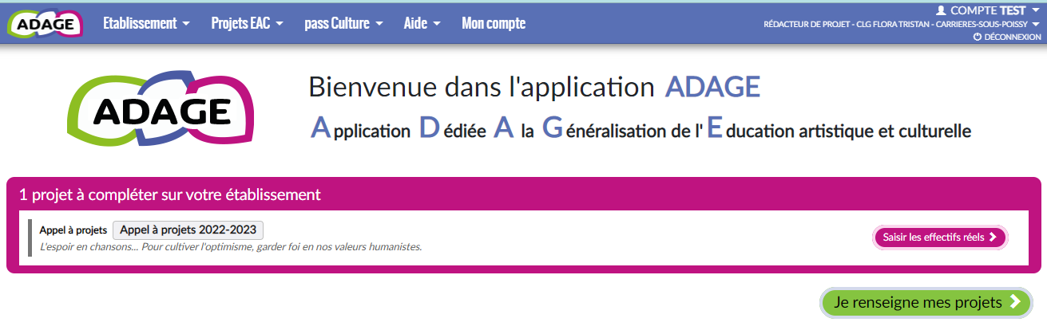
Prérequis : se connecter avec le profil « Rédacteur de projets ». Ce profil est attribué par le directeur d’école, l’IEN de circonscription ou le chef d’établissement. Vidéo tutoriel https://www.dailymotion.com/video/x7ypdmf (durée : 1mn17).
Page d’accueil de l’application :
Cliquez ici si vous reconnaissez votre projet.
Cliquez ici pour renseigner un nouveau projet ou compléter un projet déjà renseigné.

Slide 3
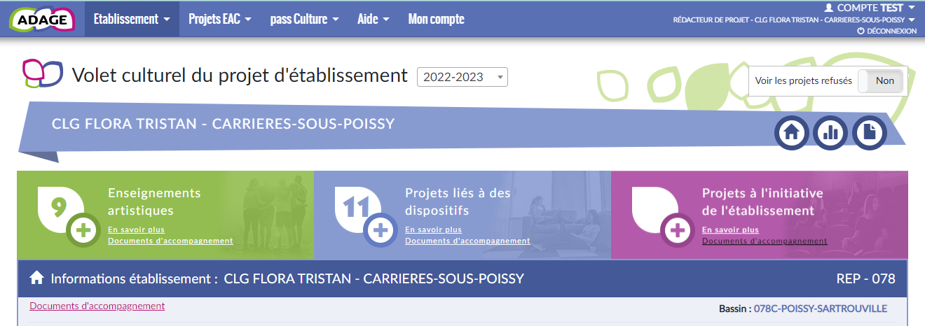
Le volet culturel du projet d’école ou du projet d’établissement regroupe l’ensemble des projets d’éducation artistique et culturelle portés par les équipes pédagogiques de l’école ou de l’établissement.
Il vous permet de prendre connaissance de toutes les initiatives au sein de votre école ou établissement. Il est prévu pour faciliter le dialogue au sein de l’établissement scolaire entre pairs, avec la direction, pour préparer les budgets et les conseils d’administration, d’école ou encore pour les commissions pédagogiques.
Les informations renseignées alimentent les attestations individuelles des parcours EAC des élèves.
Chorale, classe orchestre, classe à horaires aménagés, enseignements optionnels et de spécialité, etc.
Projets pédagogiques liés à des dispositifs : Ecole et cinéma, Goncourt des lycéens, Concours national de la résistance, Création en cours, appels à projets académiques, etc.
Projets pédagogiques non liés à un dispositif, ils sont définis de manière générique : projet articulant les trois piliers de l’EAC, action de sensibilisation artistique, club artistique, rencontre avec des artistes, etc.

Slide 4
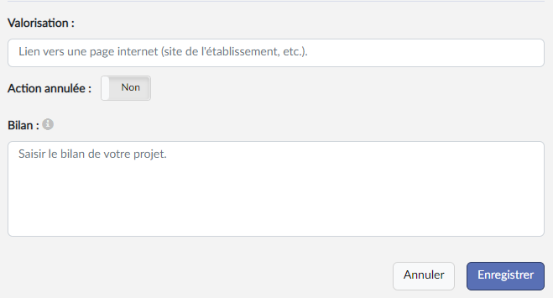
Utiliser « + » pour créer un nouveau projet ou sélectionner un projet existant pour le compléter.
A la fin de chaque projet, complétez le bilan.
Ce bilan est partagé avec les rédacteurs de projets de votre école/établissement et avec le directeur d’école/IEN/chef d’établissement.
Il peut rendre compte :
- des points positifs (bénéfices pour les élèves à la fois sur le plan des apprentissages et du comportement, ouverture culturelle, rayonnement dans l’établissement …) ;
- des difficultés (organisation, conduite du projet, partenariat, déplacements …).
Si vous avez bénéficié d’une offre pass Culture, vous devez évaluer la réalisation de l’activité et le partenariat.

